Slide 1
ИЗУЧАЕМ ЦВЕТА

Slide 2
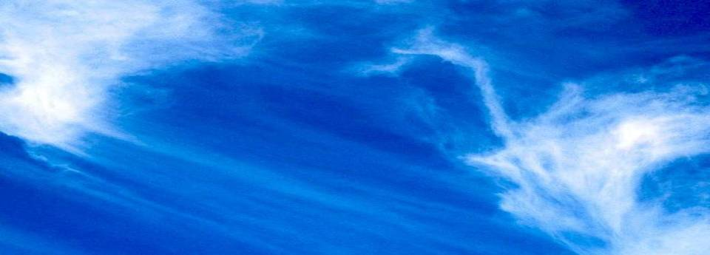
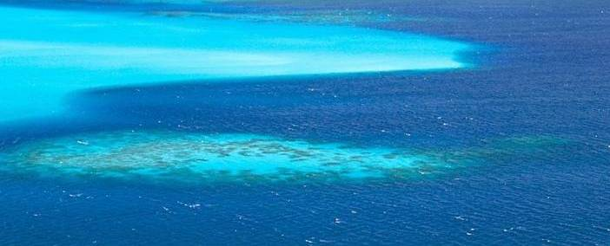
Словно небо
Словно море

Slide 3
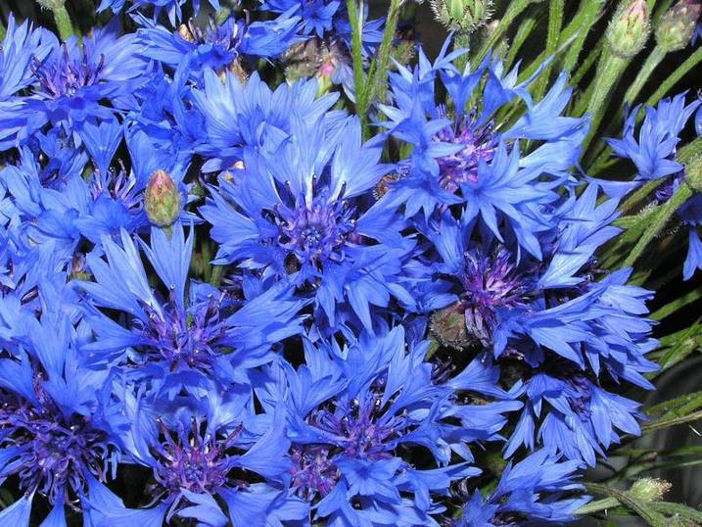
Словно незабудка в поле

Slide 4
Голубой

Slide 5
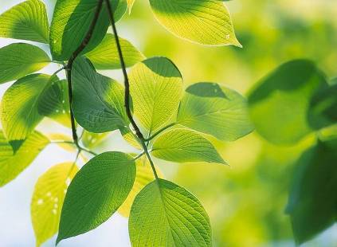
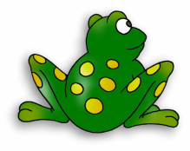
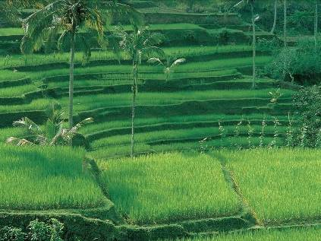
Как весенняя листва
Словно на лугу трава

Slide 6
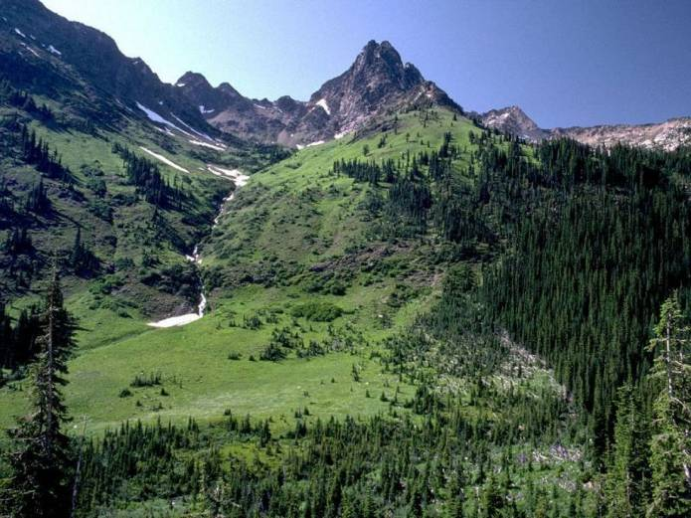
Словно ёлочки на склоне

Slide 7
Зелёный

Slide 8
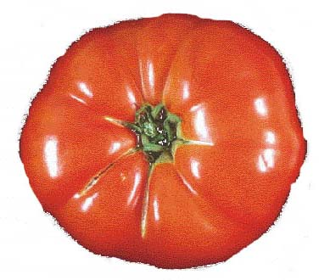
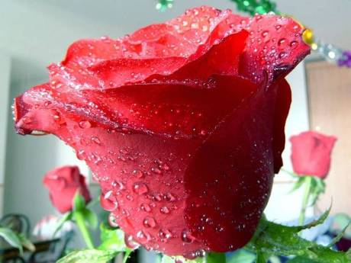
Словно помидор роза

Slide 9
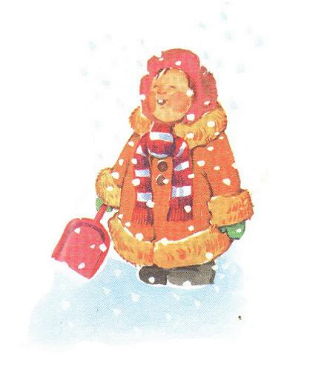
Словно щёчки от мороза
Светофора цвет
опасный

Slide 10
Красный

Slide 11
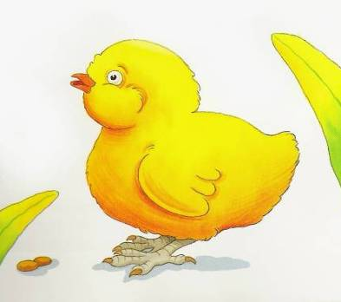
Словно крылышки цыплёнка
Словно масло из маслёнки

Slide 12
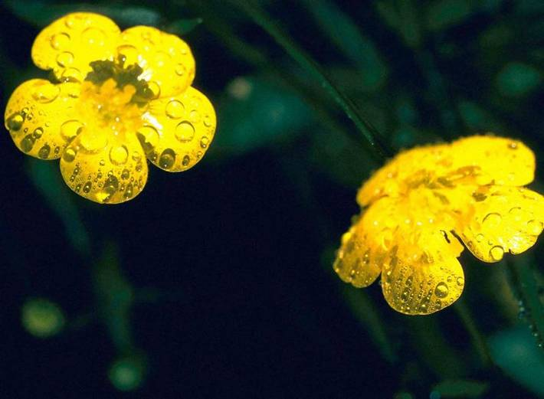
Лютик, что в саду нашёл ты

Slide 13
Жёлтый

Slide 14
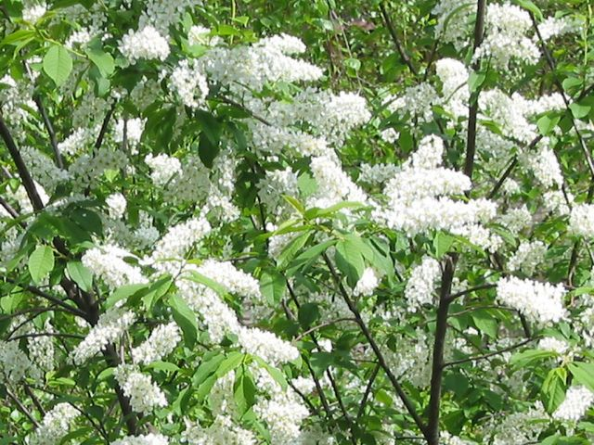
Как черёмухи цветок

Slide 15
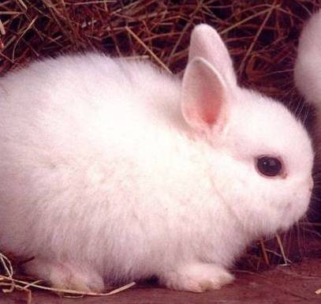
Из тетрадочки листок
Как зайчонок неумелый

Slide 16
Белый

Slide 17
Конец

